Slide 1


Slide 2






تعيين تلميذ(ة) للإجابة
توجيهات وشرح التعليمات
عرض فيديو
المرور بين الصفوف للمساعدة وتصحيح الإنجازات
عمل في ثنائيات
نهاية الشريط، المرور إلى الشريحة الموالية.

Slide 3
تنظيم حصص الأسبوع
اليوم 4 -
اليوم1 -
أنشطة اعتيادية (10د).
ورشة القراءة: استثمار النص 50د.
إملاء (25د).
أنشطة اعتيادية (10د).
معجم (25د).
ورشة الاستماع والتحدث (30د).
الكلمات البصرية+ القراءة المشتركة(20د) .
اليوم 5 -
اليوم2 -
أنشطة اعتيادية (10د).
ورشة الاستماع والتحدث 30د).
ورشة القراءة (45د).
أنشطة اعتيادية (10د)
ورشة القراءة (40د)
التعبير الكتابي (35د)
اليوم 6 -
اليوم 3 -
ورشة القراءة: الفهم (30د)
إنتاج الكتابي: (30د)
قراءة إثرائية 25 د
أنشطة اعتيادية (10د).
ورشة الاستماع والتحدث (30د).
ورشة القراءة (45د).
Révision
Lecture offerte

Slide 4









هيكلة حصة اليوم
- 01 النشاط الاعتيادي
طلاقة
- 02معجم
الكلمات الجامعة
- 03استماع وتحدث
قطرة ماء : توظيف الفعل الكلامي "أنبه وأنهى"
- 04قراءة
الكلمات البصرية (في الأعلى– يكفي – من الافضل - للغاية – في أثناء– ولتكن – لا تنس – من حولك)
القراءة المشتركة

Slide 5

عند نهاية الحصة
على الأقل 80% من المتعلمين سيكونون قادرين على:
تَوْظيفِ إسْتْراتيجِيَّةِ الكلمات الجامعة لإغناء معجمهم وفهم العلاقات بين الكلمات؛
تعرف وتوظيف الفعل الكلامي " أنهى وأنبه" في وضعيات جديدة.
قراءة الكلمات البصرية ونص القراءة المشتركة بطلاقة.

Slide 6

افتتاح الحصة
أنشطة اعتيادية
ترحيب
تدبير السلوك
طلاقة

Slide 7



مرحبا بكم. سننطلق في حصة اللغة العربية.
اختــتام الحــصة
قراءة
استـماع وتحدث
معــــــــــجم
افتتاح الحصة

Slide 8



نتذكر سلوكات يحترمها كل متعلم (ة) خلال الحصة.
اختــتام الحــصة
قراءة إثرائية
إنتاج كتابي
قــــراءة
افتتاح الحصة
أَطْلُبُ تَوْضيحاً إِذا لَمْ أَفْهَمْ.
أُقَدِّمُ ٱلْإِجابَةَ في جُمْلَةٍ تامَّةٍ.

Slide 9


ضعوا اللوحة والكراسة في القمطر.
اختــتام الحــصة
قراءة
استـماع وتحدث
معــــــــــجم
افتتاح الحصة

Slide 10
نبدأ بالتدرب على قراءة فقرة بدقة وسرعة. نتذكر شروط القراءة بطلاقة.
اختــتام الحــصة
قراءة
استـماع وتحدث
معــــــــــجم
افتتاح الحصة
كَيْفَ أَقِفُ عَلى ٱلتّاءِ ٱلْمَرْبوطَةِ؟
كَيْفَ أَنْطِقُ هَمْزَةِ ٱلْوَصْلِ وَسَطَ ٱلْكَلامِ؟
أُطَبِّقُ بِسُرْعَةٍ:
-رَفَعَتِ ٱلنَّمْلَةُ رَأْسَها تَحْتَ ضَوْءِ ٱلشَّمْسِ ٱلسّاطِعَةِ.

Slide 11
ستتدربون في هذه الحصة على قراءة فقرة بدقة وسرعة. سأقرأ – تابعوا جيدا
اختــتام الحــصة
قراءة
استـماع وتحدث
معــــــــــجم
افتتاح الحصة
ما إِنْ حَلَّ ٱلصَّيفُ حتّى شَرَعَتِ ٱلنَّمْلَةُ في ٱلْعَمَلِ بِنَشاطٍ، كانَتْ تَصْحو مُبَكِّراً لِتَسْتَمْتِعَ بِجَمْعِ ٱلْحُبوبِ وَقِطَعِ ٱلطَّعامِ، لِتَضَعَها في مَخْزَنِ بَيْتِها ٱسْتِعْداداً لِفَصْلِ ٱلشِّتاءِ.
وَسَطَ ٱلسَّنابِلِ ٱلصَّفْراءِ وَٱلْمَحْصولِ ٱلْوَفيرِ، وَتَحْتَ ضَوْءِ ٱلشَّمْسِ ٱلسّاطِعَةِ، رَفَعَتِ ٱلنَّمْلَةُ رَأْسَها وَقالَتْ: «اَلْحَمْدُ لِلَّهِ عَلى ٱلْأَمْطارِ ٱلَّتي تَهاطَلَتْ في ٱلشِّتاءِ ٱلْماضي، فَبِفَضْلِها نَمَتِ ٱلنَّباتاتُ، وَكَثُرَتِ ٱلْحُبوبُ، وَوَجَدْنا غِذاءً كافِياً.»

Slide 12

الآن سنمر لتحدي الطلاقة. سأسحب 5أسماء.
اختــتام الحــصة
قراءة
استـماع وتحدث
معــــــــــجم
افتتاح الحصة
تَحَدّي ٱلطَّلاقَةِ

Slide 13
أنادي على التلميذ الأول: .......................... (تناقش الأخطاء بعد كل قراءة وتوضح كيفية تجاوزها).
اختــتام الحــصة
قراءة
استـماع وتحدث
معــــــــــجم
افتتاح الحصة
ما إِنْ حَلَّ ٱلصَّيفُ حتّى شَرَعَتِ ٱلنَّمْلَةُ في ٱلْعَمَلِ بِنَشاطٍ، كانَتْ تَصْحو مُبَكِّراً لِتَسْتَمْتِعَ بِجَمْعِ ٱلْحُبوبِ وَقِطَعِ ٱلطَّعامِ، لِتَضَعَها في مَخْزَنِ بَيْتِها ٱسْتِعْداداً لِفَصْلِ ٱلشِّتاءِ.
وَسَطَ ٱلسَّنابِلِ ٱلصَّفْراءِ وَٱلْمَحْصولِ ٱلْوَفيرِ، وَتَحْتَ ضَوْءِ ٱلشَّمْسِ ٱلسّاطِعَةِ، رَفَعَتِ ٱلنَّمْلَةُ رَأْسَها وَقالَتْ: «اَلْحَمْدُ لِلَّهِ عَلى ٱلْأَمْطارِ ٱلَّتي تَهاطَلَتْ في ٱلشِّتاءِ ٱلْماضي، فَبِفَضْلِها نَمَتِ ٱلنَّباتاتُ، وَكَثُرَتِ ٱلْحُبوبُ، وَوَجَدْنا غِذاءً كافِياً.»

Slide 14
أبطال الطلاقة هم ...........................................................................
اختــتام الحــصة
قراءة
استـماع وتحدث
معــــــــــجم
افتتاح الحصة
تَحَدّي ٱلطَّلاقَةِ

Slide 15
معجم
معجم
إستراتيجية الكلمات الجامعة

Slide 16
ستتعلمون اليوم في حصة المعجم إستراتيجية الكلمات الجامعة.
اختــتام الحــصة
قراءة
استـماع وتحدث
معــــــــــجم
نشاط اعتيادي
إِسْتراتيجِيَّةُ ٱلْكَلِماتِ ٱلْجامِعَةِ

Slide 17
لماذا سنتعلم إستراتيجية الكلمات الجامعة؟
اختــتام الحــصة
قراءة
استـماع وتحدث
معــــــــــجم
نشاط اعتيادي
تُساعِدُني إِسْتراتيجِيَّةُ ٱلْكَلِماتِ ٱلْجامِعَةِ عَلى تَجْميعِ ٱلْكَلِماتِ مِنَ ٱلصِّنْفِ نَفْسِهِ، وَٱلْبَحْثِ عَنِ ٱلْكَلِمَةِ ٱلَّتي تَجْمَعُها. مِثالٌ:
أَسَدٌ- حِصانٌ- بَقَرَةٌ- ثَعْلَبٌ-
أَرْنَبٌ
حَيَواناتٌ

Slide 18
تابعوا معي كيف أوظف إستراتيجية الكلمات الجامعة.
اختــتام الحــصة
قراءة
استـماع وتحدث
معــــــــــجم
نشاط اعتيادي
كَيْفَ أَسْتَعْمِلُ إِسْتراتيجِيَّةَ ٱلْكَلِماتِ ٱلْجامِعَةِ؟

Slide 19
لدي الكلمات التالية، أريد أن أجمعها في كلمة واحدة.
اختــتام الحــصة
قراءة
استـماع وتحدث
معــــــــــجم
نشاط اعتيادي
تُفّاحٌ – مَوْزٌ – بُرْتُقالٌ - عِنَبٌ

Slide 20
أولا، أقرأ الكلمات وأجد المشترك بينها. ألاحظ أن هذه تشترك في كونها أنواعا من الفواكه.
اختــتام الحــصة
قراءة
استـماع وتحدث
معــــــــــجم
نشاط اعتيادي
تُفّاحٌ – مَوْزٌ – بُرْتُقالٌ - عِنَبٌ

Slide 21
ثانيا أحدد الكلمة التي تجمع هذه الكلمات. الكلمة الجامعة لها هي: فواكه.
اختــتام الحــصة
قراءة
استـماع وتحدث
معــــــــــجم
نشاط اعتيادي
تُفّاحٌ – مَوْزٌ – بُرْتُقالٌ - عِنَبٌ
فَواكِهُ
كَلِمَةٌ جامِعَةٌ

Slide 22
ثالثا يمكن أن أضيف كلمات أخرى تجمعها الكلمة: فواكه رمان- خوخ- تين- ...
اختــتام الحــصة
قراءة
استـماع وتحدث
معــــــــــجم
نشاط اعتيادي
تُفّاحٌ – مَوْزٌ – بُرْتُقالٌ – عِنَبٌ –
فَواكِهُ
خوخٌ
رُمّانٌ
...
تينٌ
كَلِمَةٌ جامِعَةٌ

Slide 23
نتدرب جماعيا، هذه كلمات نريد تجميعها في كلمة واحدة جامعة. ماذا نفعل؟
اختــتام الحــصة
قراءة
استـماع وتحدث
معــــــــــجم
نشاط اعتيادي
أُضيفُ كَلِماتٍ أُخْرى.
أُحَدِّدُ الْكَلِمَةَ الْجامِعَةَ.
أُحَدِّدُ الْمُشْتَرَكَ
مِسْطَرَةٌ – قَلَمٌ – دَفْتَرٌ – بِرْكارٌ

Slide 24
نقرأ الكلمات ثم نحدد المشترك بينها. المشترك هو أنها أداة تستعمل بالمدرسة.
اختــتام الحــصة
قراءة
استـماع وتحدث
معــــــــــجم
نشاط اعتيادي
أُضيفُ كَلِماتٍ أُخْرى.
أُحَدِّدُ الْكَلِمَةَ الْجامِعَةَ.
أُحَدِّدُ الْمُشْتَرَكَ
مِسْطَرَةٌ – قَلَمٌ – دَفْتَرٌ – بِرْكارٌ

Slide 25
أحدد الكلمات الجامعة للمفردات. ما هي الكلمة الجامعة لها؟
اختــتام الحــصة
قراءة
استـماع وتحدث
معــــــــــجم
نشاط اعتيادي
أُضيفُ كَلِماتٍ أُخِرى.
أُحَدِّدُ الْكَلِمَةَ الْجامِعَةَ.
أُحَدِّدُ الْمُشْتَرَكَ
مِسْطَرَةٌ – قَلَمٌ – دَفْتَرٌ – بِرْكارٌ

Slide 26
نعم. هذه المفردات يمكن تجميعها في كلمة: أدوات مدرسية.
اختــتام الحــصة
قراءة
استـماع وتحدث
معــــــــــجم
نشاط اعتيادي
أُضيفُ كَلِماتٍ أُخِرى.
أُحَدِّدُ الْكَلِمَةَ الْجامِعَةَ.
أُحَدِّدُ الْمُشْتَرَكَ
مِسْطَرَةٌ – قَلَمٌ – دَفْتَرٌ – بِرْكارٌ
أَدَواتٌ مَدْرَسِيَّةٌ

Slide 27
والآن نضيف أدوات مدرسية أخرى.
اختــتام الحــصة
قراءة
استـماع وتحدث
معــــــــــجم
نشاط اعتيادي
أُضيفُ كَلِماتٍ أُخْرى.
أُحَدِّدُ الْكَلِمَةَ الْجامِعَةَ.
أُحَدِّدُ الْمُشْتَرَكَ
مِسْطَرَةٌ – قَلَمٌ – دَفْتَرٌ – بِرْكارٌ- ...
أَدَواتٌ مَدْرَسِيَّةٌ

Slide 28
كتاب – مقص – غراء - ...
اختــتام الحــصة
قراءة
استـماع وتحدث
معــــــــــجم
نشاط اعتيادي
أُضيفُ كَلِماتٍ أُخِرى.
أُحَدِّدُ الْكَلِمَةَ الْجامِعَةَ.
أُحَدِّدُ الْمُشْتَرَكَ
مِسْطَرَةٌ – قَلَمٌ – دَفْتَرٌ – بِرْكارٌ- كِتابٌ- مِقَصٌّ-غِراءٌ
أَدَواتٌ مَدْرَسِيَّةٌ

Slide 29
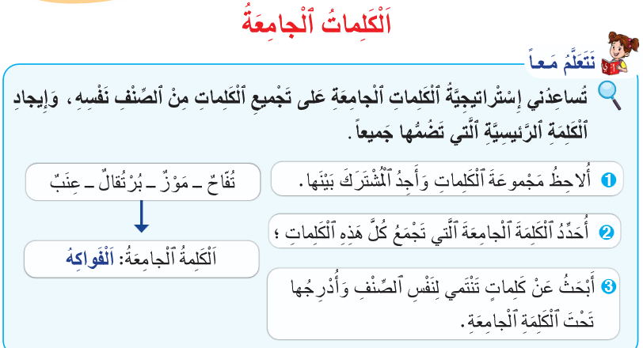
نتذكر معا خطوات إستراتيجية الكلمات الجامعة. من يقرأ؟
اختــتام الحــصة
قراءة
استـماع وتحدث
معــــــــــجم
نشاط اعتيادي

Slide 30
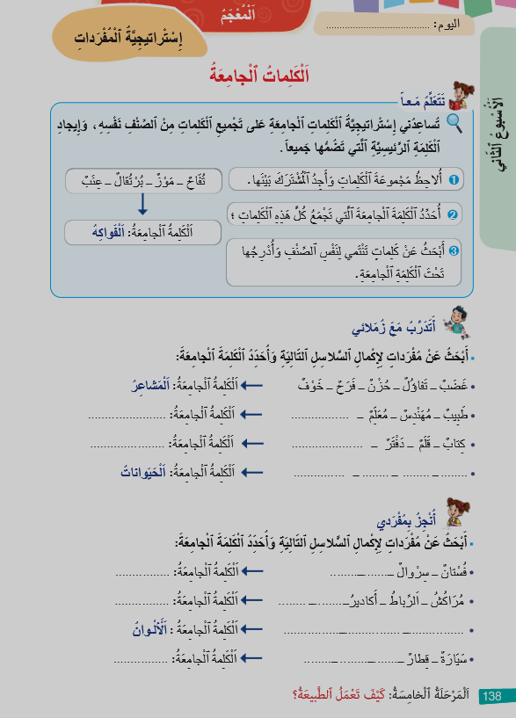
خذوا الكراسة ص 138. اكتبوا تاريخ اليوم.
اختــتام الحــصة
قراءة
استـماع وتحدث
معــــــــــجم
نشاط اعتيادي

Slide 31
نمر إلى النشاط "أتدرب مع زملائي". من يقرأ التعليمة؟ من يشرح المطلوب؟ من يقرأ المثال؟
اختــتام الحــصة
قراءة
استـماع وتحدث
معــــــــــجم
نشاط اعتيادي

Slide 32

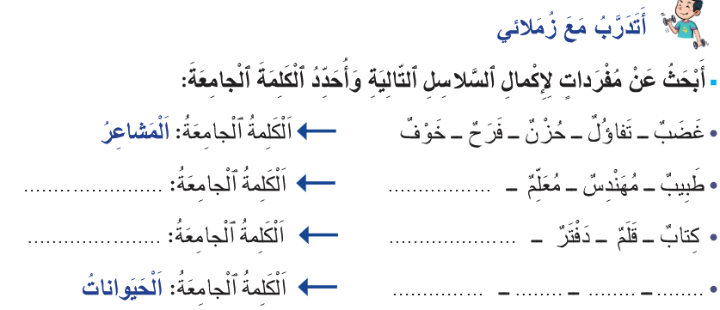
بشكل فردي، أكملوا بما يناسب. (دقيقتان)
اختــتام الحــصة
قراءة
استـماع وتحدث
معــــــــــجم
نشاط اعتيادي

Slide 33
في ثنائيات كل واحد يوضح لزميله كيف توصل إلى الجواب. (دقيقة واحدة)
اختــتام الحــصة
قراءة
استـماع وتحدث
معــــــــــجم
نشاط اعتيادي

Slide 34
نصحح. من يقرأ كلمات المجموعة الأولى؟ ما المشترك بينها؟ ما الكلمة الجامعة؟... - هل أنتم متفقون؟
اختــتام الحــصة
قراءة
استـماع وتحدث
معــــــــــجم
نشاط اعتيادي
اَلْمِهَنُ
فَلّاحٌ - إِطْفائِيٌّ
اَلْأَدَواتُ ٱلْمَدْرَسِيَّةُ
مِقْلَمَةٌ - مِسْطَرَةٌ
فَهْدٌ نَمِرٌ زَرافَةٌ كَبْشٌ - فيلٌ - ...

Slide 35
انتبهوا للتصحيح.
اختــتام الحــصة
قراءة
استـماع وتحدث
معــــــــــجم
نشاط اعتيادي
اَلْمِهَنُ
فَلّاحٌ - إِطْفائِيٌّ
اَلْأَدَواتُ ٱلْمَدْرَسِيَّةُ
مِقْلَمَةٌ - مِسْطَرَةٌ
فَهْدٌ نَمِرٌ زَرافَةٌ كَبْشٌ - فيلٌ - ...

Slide 36
نمر إلى النشاط "أنجز بمفردي". من يقرأ التعليمة؟ ما المطلوب؟
اختــتام الحــصة
قراءة
استـماع وتحدث
معــــــــــجم
نشاط اعتيادي

Slide 37
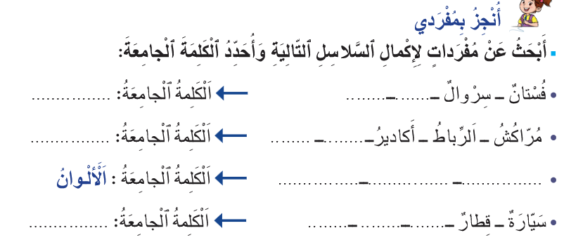
أنجزوا بشكل فردي.
اختــتام الحــصة
قراءة
استـماع وتحدث
معــــــــــجم
نشاط اعتيادي

Slide 38
نصحح. من يقرأ السلسلة الأولى؟ ما الكلمة الجامعة؟ السلسة الثانية؟ ...
اختــتام الحــصة
قراءة
استـماع وتحدث
معــــــــــجم
نشاط اعتيادي
مَلابِسُ
قَميصٌ – تَنّورَةٌ - جِلْبابٌ
مُدُنٌ
طَنْجَةَ – طانْطان
أَصْفَرُ – أَحْمَرُ أَخْضَرُ
وَسائِلُ ٱلنَّقْلِ
دَرّاجَةٌ شاحِنَةٌ - حافِلَةٌ

Slide 39
استماع وتحدث
استماع وتحدث
قطرة ماء : توظيف الفعل الكلامي "أُنَبِّهُ/أَنْهى".

Slide 40



نمر إلى حصة الاستماع والتحدث. من يذكرنا بعنوان الحكاية التي تعرفنا عليها في الأسبوع الماضي؟
اختــتام الحــصة
قراءة
استـماع وتحدث
معــــــــــجم
نشاط اعتيادي

Slide 41
عنوان حكايتنا هو: قطرة ماء.
اختــتام الحــصة
قراءة
استـماع وتحدث
معــــــــــجم
نشاط اعتيادي
قَطْرَةُ ماءٍ

Slide 42

سأعيد تسميع الحكاية. أنصتوا جيدا وسجلوا السلوك الذي حذرت منه القطرة الطفل.
اختــتام الحــصة
قراءة
استـماع وتحدث
معــــــــــجم
نشاط اعتيادي

Slide 43

في ثنائيات، مماذا حذرت القطرة حساما؟ ماذا قالت؟ دقيقة للتفكير.
اختــتام الحــصة
قراءة
استـماع وتحدث
معــــــــــجم
نشاط اعتيادي

Slide 44
من يقرأ ما قالته القطرة لحسام؟
اختــتام الحــصة
قراءة
استـماع وتحدث
معــــــــــجم
نشاط اعتيادي
وَلا تَنْسَ أَنَّ الْماءَ أَساسُ الْحياةِ.
اِجْتَنِبْ تَبْذيرَهُ أَثْناءَ اللَّعِبِ!

Slide 45
أقرأ ثم أختار العبارة الصحيحة.
اختــتام الحــصة
قراءة
استـماع وتحدث
معــــــــــجم
نشاط اعتيادي
عِنْدَما قالَتْ ٱلْقَطْرَةُ: "وَلا تَنْسَ أَنَّ ٱلْماءَ أَساسُ ٱلْحياةِ. اِجْتَنِبْ تَبْذيرَهُ أَثْناءَ ٱللَّعِبِ!" كانَتْ:
تَسْأَلُ حُساماً.
1
تُحَذِّرُ حُساماً (تُنَبِّهُهُ وَتَنْهاهُ).
2
تَشْرَحُ لِحُسامٍ وَتَصِفُ.
3
تَعْتَذِرُ لِحُسامٍ.
4

Slide 46
من يقدم الإجابة في جملة تامة.
اختــتام الحــصة
قراءة
استـماع وتحدث
معــــــــــجم
نشاط اعتيادي
عِنْدَما قالَتْ ٱلْقَطْرَةُ: "وَلا تَنْسَ أَنَّ ٱلْماءَ أَساسُ ٱلْحياةِ. اِجْتَنِبْ تَبْذيرَهُ أَثْناءَ ٱللَّعِبِ!" كانَتْ:
تَسْأَلُ حُساماً.
1
تُحَذِّرُ حُساماً (تُنَبِّهُهُ وَتَنْهاهُ).
2
تَشْرَحُ لِحُسامٍ وَتَصِفُ.
3
تَعْتَذِرُ لِحُسامٍ.
4

Slide 47
ماذا قالت القطرة لحسام عندما حذرت من تبذير الماء؟
اختــتام الحــصة
قراءة
استـماع وتحدث
معــــــــــجم
نشاط اعتيادي
اِجْتَنِبْ تَبْذيرَ الْماءِ أَثْناءَ ٱللَّعِبِ!

Slide 48
ماذا يمكن أن تقول أيضا لتحذره من تبذير الماء؟
اختــتام الحــصة
قراءة
استـماع وتحدث
معــــــــــجم
نشاط اعتيادي
اِجْتَنِبْ تَبْذيرَ ٱلْماءِ أَثْناءَ ٱللَّعِبِ!
لا تُبَذِّرِ ٱلْماءَ أَثْناءَ ٱللَّعِبِ!
إِيّاكَ وَتَبْذيرَ ٱلْماءِ أَثْناءَ ٱللَّعِبِ!

Slide 49
ماذا يمكن أن تقول أيضا لتحذره من تبذير الماء؟
اختــتام الحــصة
قراءة
استـماع وتحدث
معــــــــــجم
نشاط اعتيادي
اِجْتَنِبْ ........................................!
لِكَيْ أُحَذِّرَ شَخْصاً أَنْهاهُ أَوْ أُنَبِّهُهُ بٱسْتِعْمالِ عِباراتٍ مِثْلَ:
لا (+ فِعْلٌ مُضارِعٌ) .......................... ......................................!
إِيّاكَ وَ ............................................!

Slide 50
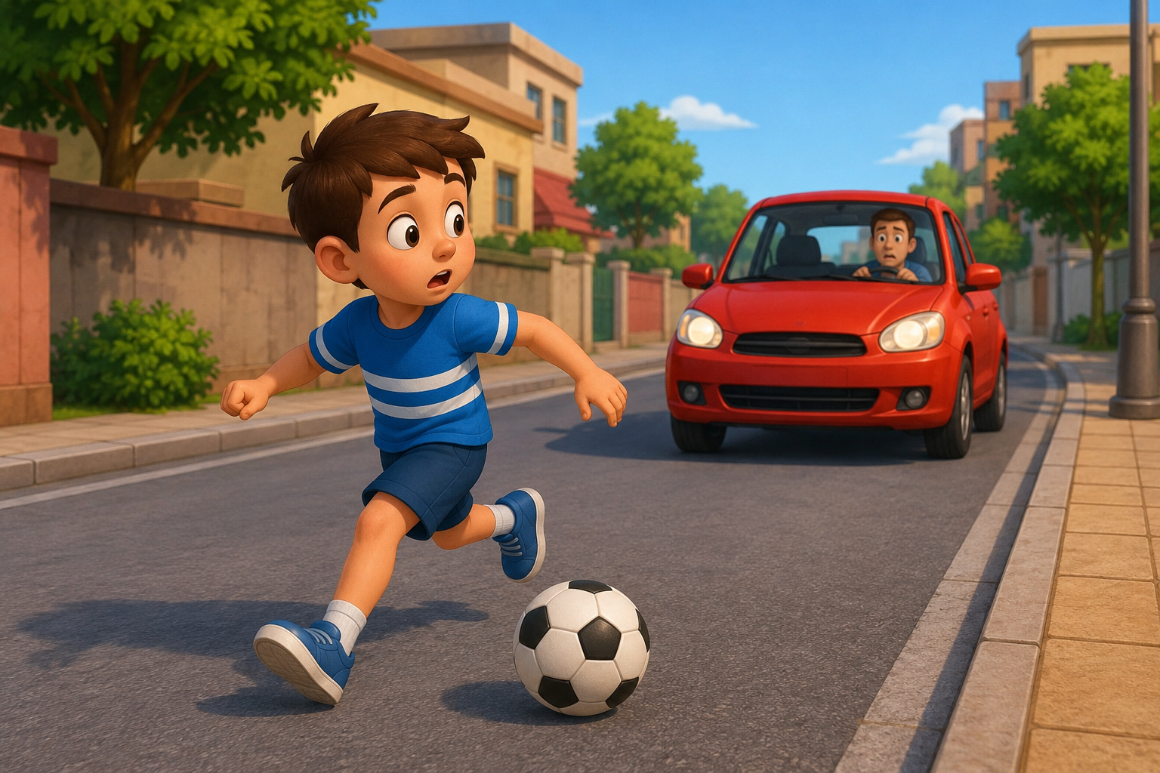
والآن من ينهى أو ينبه طفلا يلعب في الطريق؟
تقدم تغذية راجعة فورية تخص استعمال المعجم المناسب، تركيب الجمل، التعبير بالنبر والحركات.
اختــتام الحــصة
قراءة
استـماع وتحدث
معــــــــــجم
نشاط اعتيادي
اَللَّعِبُ في ٱلطَّريقِ
- اِجْتَنِبْ ................................................................
- لا + فِعْلٌ مُضارِعٌ ....................................................
- إِيّاكَ وَ..................................................................

Slide 51
يمكن أن نقول لكي ننبه وننهى الطفل عن اللعب في الطريق.
التعبير بالنبر والحركات.
اختــتام الحــصة
قراءة
استـماع وتحدث
معــــــــــجم
نشاط اعتيادي
- اِجْتَنِبِ ٱللَّعِبَ في ٱلطَّريقِ لِأَنَّهُ خَطيرٌ.
- لا تَلْعَبْ في ٱلطَّريقِ حَتّى لا تَتَعَرَّضَ لِحادِثَةِ سَيْرٍ.
اَلنَّهْيُ
اَلتَّنْبيهُ
- يا طِفْلُ! لا تَنْسَ أَنَّ ٱللّعِبَ في ٱلطَّريقِ خَطيرٌ!
- إِيّاكَ وَٱللَّعِبَ في ٱلطَّريقِ حَتّى لا تَتَعَرَّضَ لِحادِثَةِ سَيْرٍ.

Slide 52
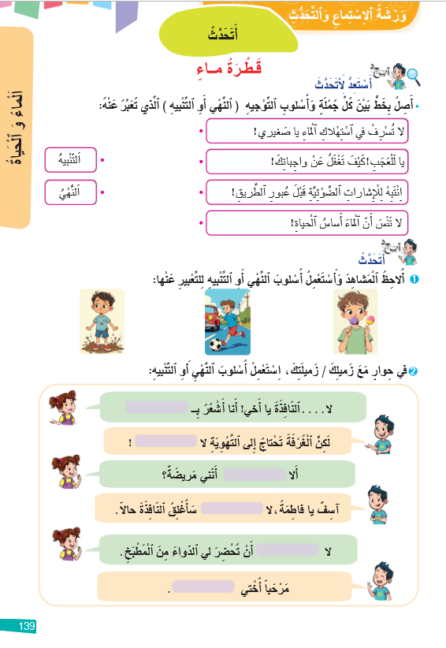
خذوا ص 139. ماذا تمثل الصورة الأولى؟ الثانية؟ ... ما المطلوب؟
اختــتام الحــصة
قراءة
استـماع وتحدث
معــــــــــجم
نشاط اعتيادي

Slide 53
نمر إلى النشاط الموالي. ماذا تمثل الصورة الأولى؟ الثانية؟ ... ما المطلوب؟
اختــتام الحــصة
قراءة
استـماع وتحدث
معــــــــــجم
نشاط اعتيادي

Slide 54
استعدوا للتحدث باستعمال أسلوب النهي أو التنبيه. (دقيقة واحدة)
اختــتام الحــصة
قراءة
استـماع وتحدث
معــــــــــجم
نشاط اعتيادي
- اِجْتَنِبْ ...............................
- لا (+ فِعْلٌ مُضارِعٌ)...................
إِيّاكَ وَ ..............................
- لا تَنْسَ ................................

Slide 55
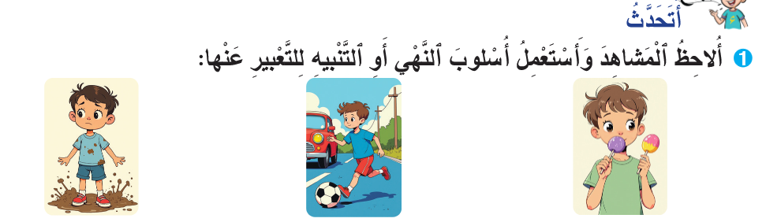
من يأخذ الكلمة للتحدث؟ نبدأ بالمشهد الأول.
اختــتام الحــصة
قراءة
استـماع وتحدث
معــــــــــجم
نشاط اعتيادي
- اِجْتَنِبْ ...............................
- لا (+ فِعْلٌ مُضارِعٌ)...................
إِيّاكَ وَ ..............................
- لا تَنْسَ ................................

Slide 56
قراءة
قراءة
الكلمات البصرية (في الأعلى– يكفي – من الأفضل - للغاية – في أثناء– ولتكن – لا تنس – من حولك)
القراءة المشتركة

Slide 57
ستتدربون على قراءة كلمات نصادفها. ستساعدنا على القراءة بسرعة. تابعوا معي سأقرأ.
اختــتام الحــصة
قراءة
استـماع وتحدث
معــــــــــجم
نشاط اعتيادي
لِلْغايَةِ
مِنَ ٱلْأَفْضَلِ
يَكْفي
اَلْأَعْلى
مِنْ حَوْلِكَ
في أَثْناءِ
وَلْتَكُنْ
لا تَنْسَ

Slide 58
الآن دوركم. ستقرؤون الكلمات قبل أن تختفي. من يقرأ؟
اختــتام الحــصة
قراءة
استـماع وتحدث
معــــــــــجم
نشاط اعتيادي
لِلْغايَةِ
مِنَ ٱلْأَفْضَلِ
يَكْفي
اَلْأَعْلى
مِنْ حَوْلِكَ
في أَثْناءِ
وَلْتَكُنْ
لا تَنْسَ

Slide 59
تلميذ آخر!
اختــتام الحــصة
قراءة
استـماع وتحدث
معــــــــــجم
نشاط اعتيادي
لا تَنْسَ
وَلْتَكُنْ
في أَثْناءِ
مِنْ حَوْلِكَ
اَلْأَعْلى
يَكْفي
مِنَ ٱلْأَفْضَلِ
لِلْغايَةِ

Slide 60
تلميذ آخر!
اختــتام الحــصة
قراءة
استـماع وتحدث
معــــــــــجم
نشاط اعتيادي
اَلْأَعْلى
يَكْفي
مِنَ ٱلْأَفْضَلِ
لِلْغايَةِ
لا تَنْسَ
وَلْتَكُنْ
في أَثْناءِ
مِنْ حَوْلِكَ

Slide 61
من يقرأ؟
إعادة الشرائح لإتاحة فرصة القراءة للتلاميذ
اختــتام الحــصة
قراءة
استـماع وتحدث
معــــــــــجم
نشاط اعتيادي
مِنْ حَوْلِكَ
في أَثْناءِ
وَلْتَكُنْ
لا تَنْسَ
لِلْغايَةِ
مِنَ ٱلْأَفْضَلِ
يَكْفي
اَلْأَعْلى

Slide 62
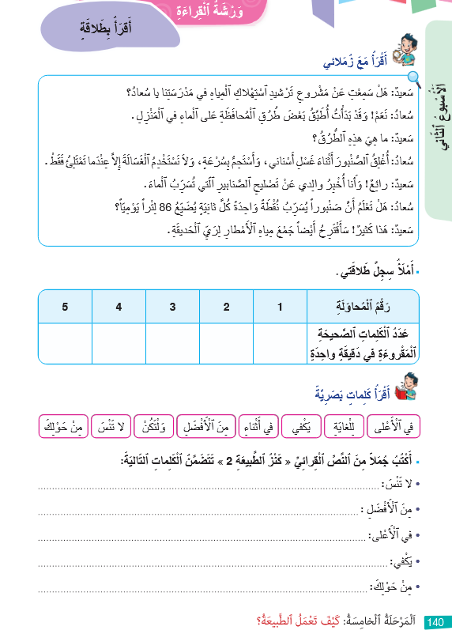
نمر إلى القراءة المشتركة ص 140. ستتدربون على قراءة فقرة بدقة وسرعة.
اختــتام الحــصة
قراءة
استـماع وتحدث
معــــــــــجم
نشاط اعتيادي

Slide 63
سأقرأ – تابعوا على كراساتكم. انتبهوا للنبر عند التعجب وعند الاستفهام.
اختــتام الحــصة
قراءة
استـماع وتحدث
معــــــــــجم
نشاط اعتيادي

Slide 64
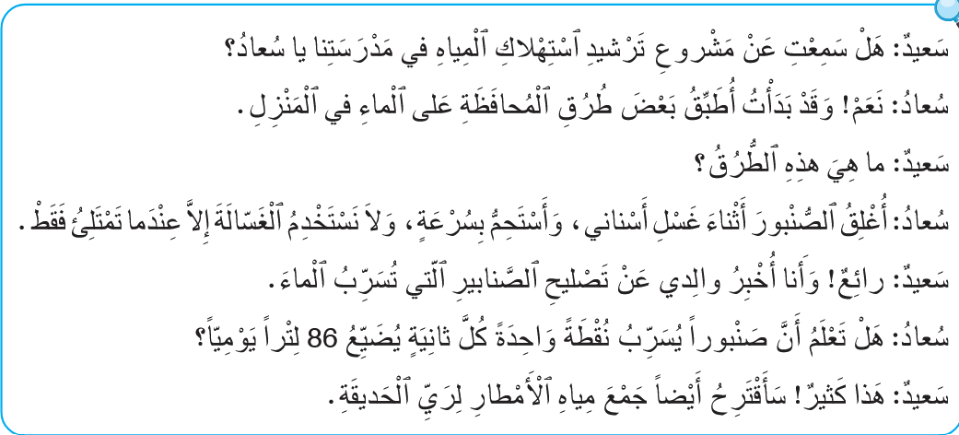
اَلآن سنقرأ معا. انتبهوا
اختــتام الحــصة
قراءة
استـماع وتحدث
معــــــــــجم
نشاط اعتيادي

Slide 65
كل ثنائي سيقرأ الفقرة قراءة معبرة، للفوز عليكما القراءة قراءة معبرة وبصوت واحد.
اختــتام الحــصة
قراءة
استـماع وتحدث
معــــــــــجم
نشاط اعتيادي

Slide 66
من يريد أن يقود القراءة؟ أنت تقرأ وهم يرددون بعدك.
اختــتام الحــصة
قراءة
استـماع وتحدث
معــــــــــجم
نشاط اعتيادي

Slide 67
اختتام الحصة
اختتام الحصة
ماذا تعلمت اليوم؟
الواجب المنزلي

Slide 68
ماذا تعلمتم اليوم؟
اختــتام الحــصة
قراءة
استـماع وتحدث
معــــــــــجم
نشاط اعتيادي
إِسْتراتيجِيَّةَ ...
تُساعِدُني إِسْتراتيجِيَّةُ ...
تَعَلَّمْتُ في هذِهِ ٱلْحِصَّةِ
تَدَرَّبْتُ عَلى أَنْ أَسْتَعْمِلَ أُسْلوبَ ٱلنَّهْيِ وَٱلتَّنْبيهِ مِثْلَ:
..............................

Slide 69

أنجزوا المطلوب على الصفحة رقم 140. سنرى من تدرب على النص بطلاقة ووجد الجمل.
اختــتام الحــصة
قراءة
استـماع وتحدث
معــــــــــجم
نشاط اعتيادي

Slide 70

أبطال الحصة هم ...........................................................................
اختــتام الحــصة
قراءة
استـماع وتحدث
معــــــــــجم
نشاط اعتيادي

Slide 71


إلى اللقاء في الحصة المقبلة
اختــتام الحــصة
قراءة
استـماع وتحدث
معــــــــــجم
نشاط اعتيادي

Slide 72
بناء على إنجازات المتعلمين خلال الممارسة المستقلة
ما تقديرك لنسبة التحكم في هدف الدرس؟
تسجل النسبة على صفحة اليوم من مذكرة الأستاذ.

